Slide 1







Slide 2























Slide 3

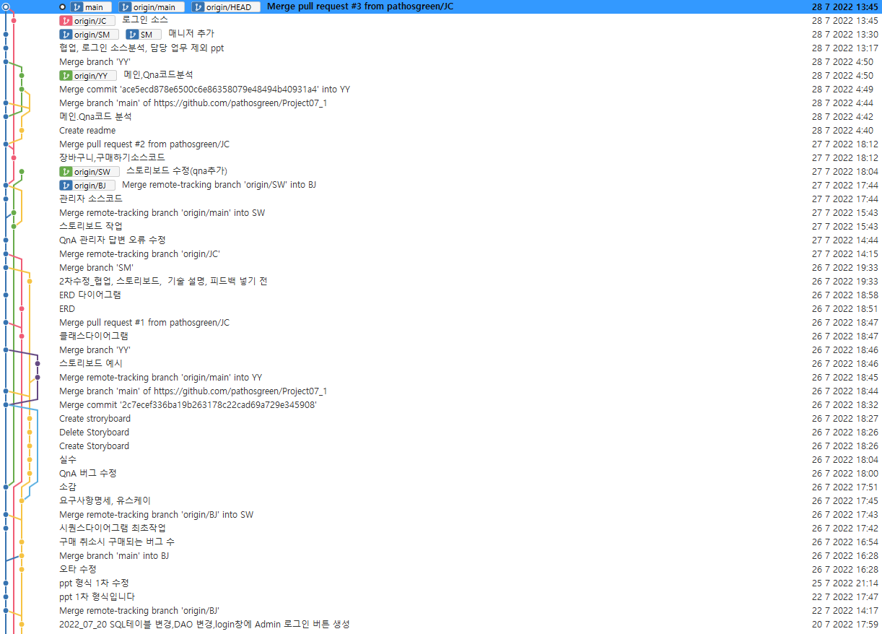



Slide 4
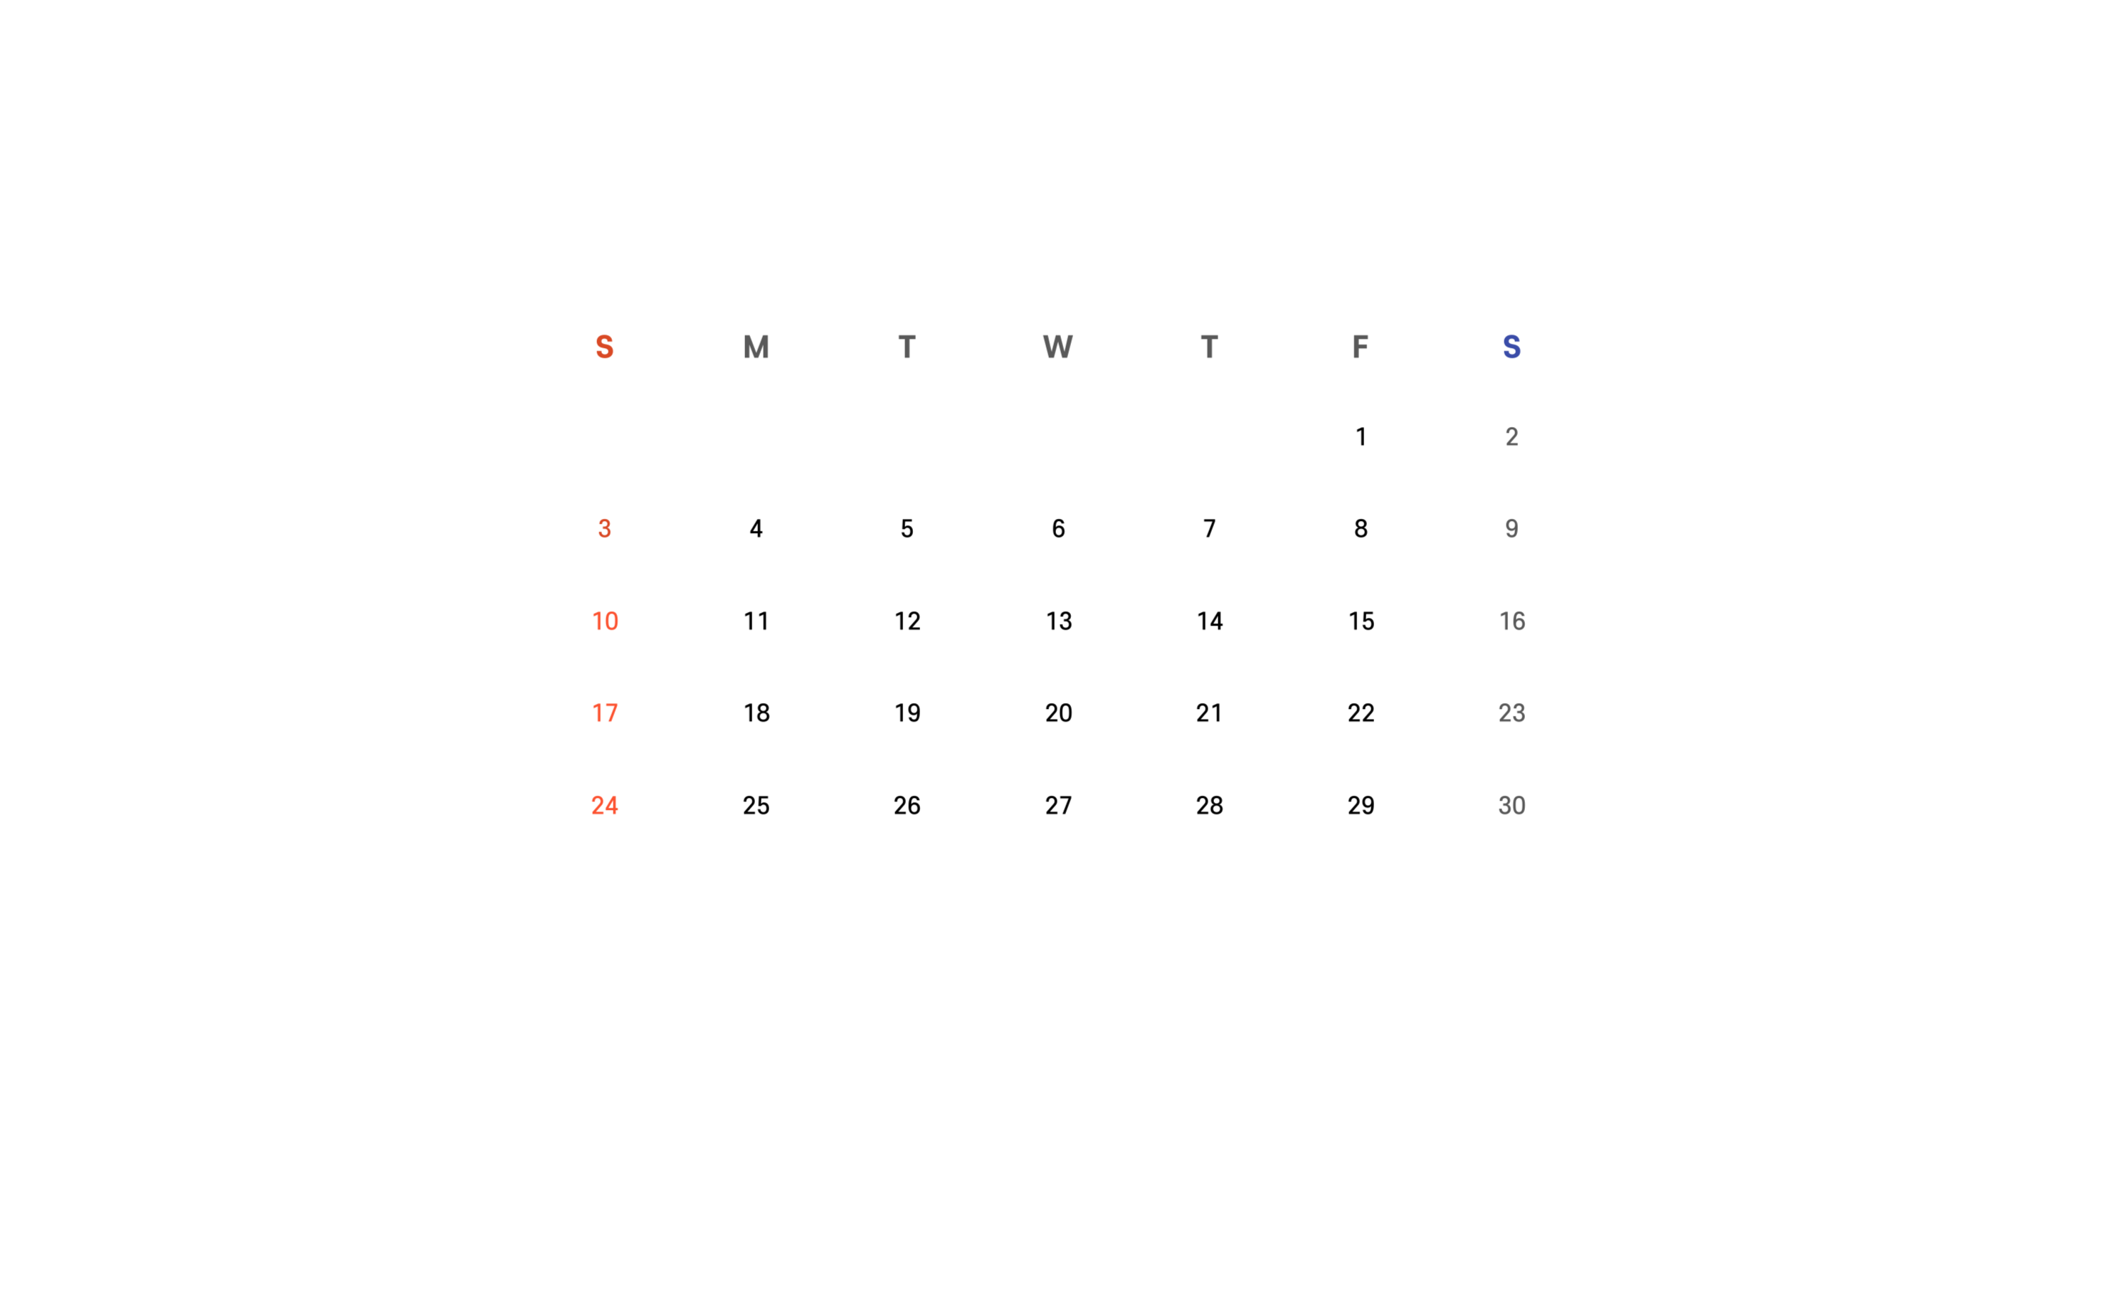




주제 선정
코드 분석 및 수정
코드 분석 및 수정
개인 분담 업무
발표

Slide 5














PPT 및 발표
관리자(등록, 삭제, 답변) 코드 분석
회원가입 코드 분석
요구사항 명세서
유스케이스
메인화면 코드 분석
QnA 코드 분석
클래스 다이어그램
ERD 다이어그램
시퀀스 다이어그램
로그인, 장바구니, 구매하기 코드 분석
스토리 보드
CSS 작업

Slide 6


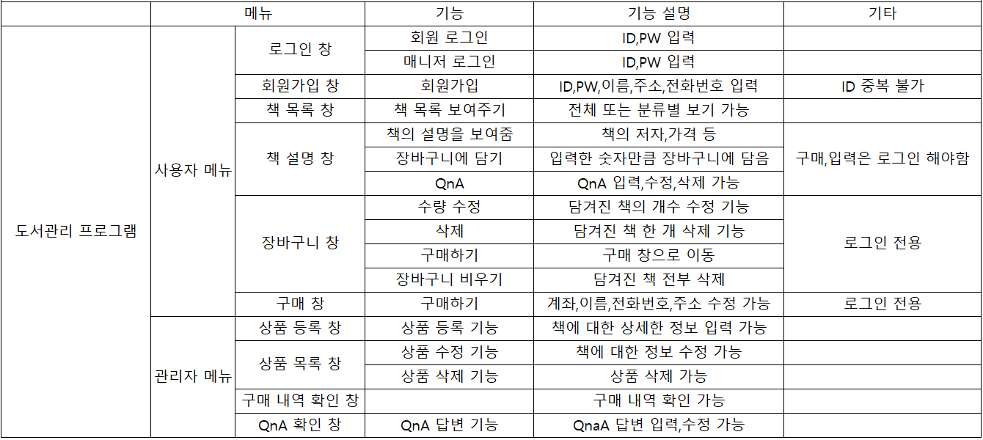



Slide 7


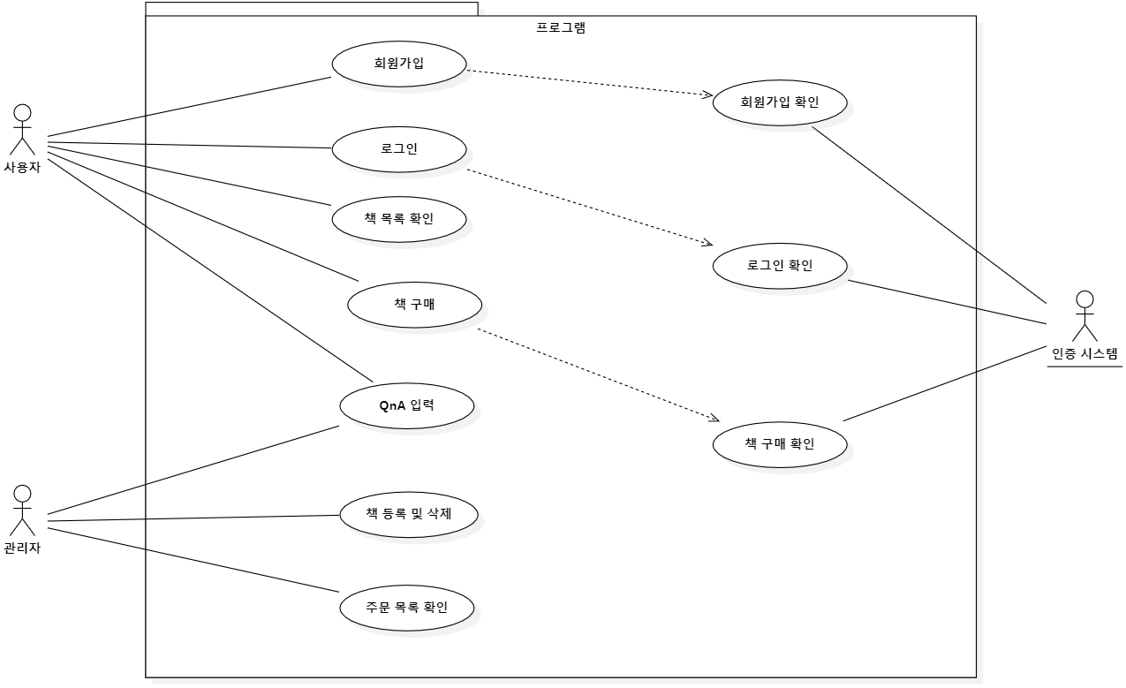



Slide 8


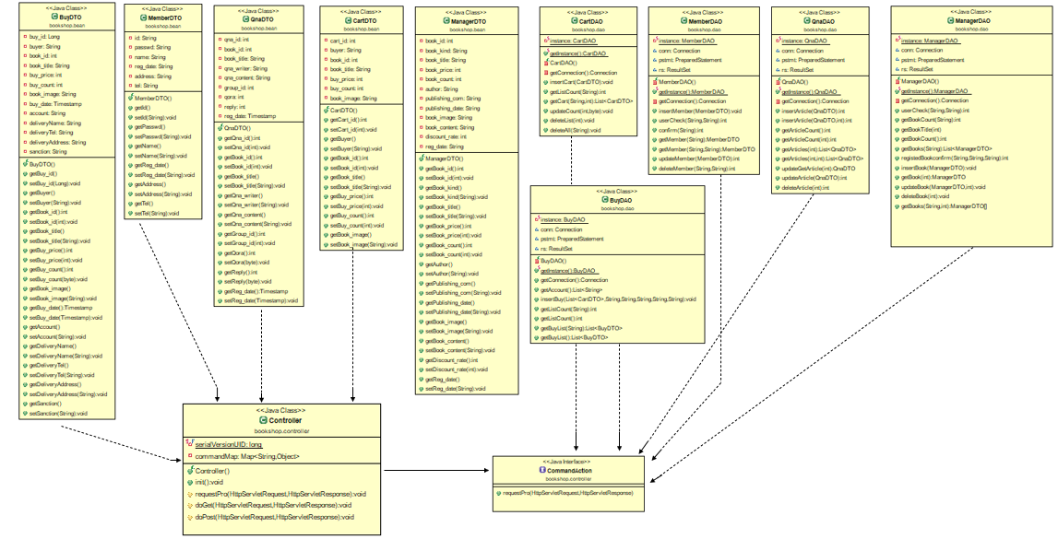



Slide 9


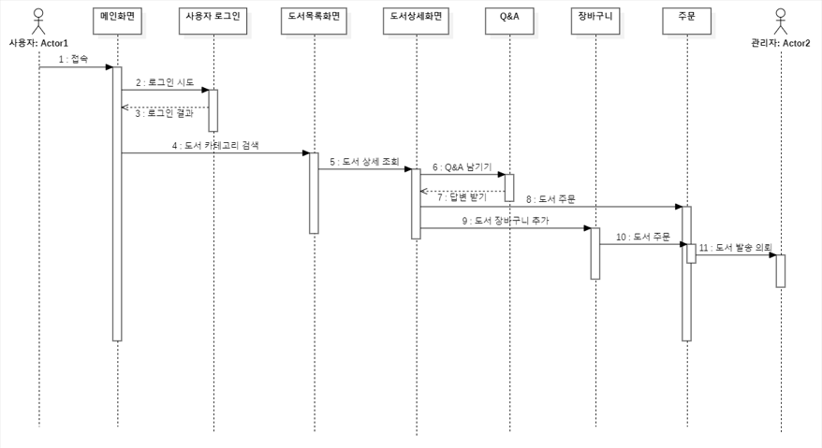


Slide 10


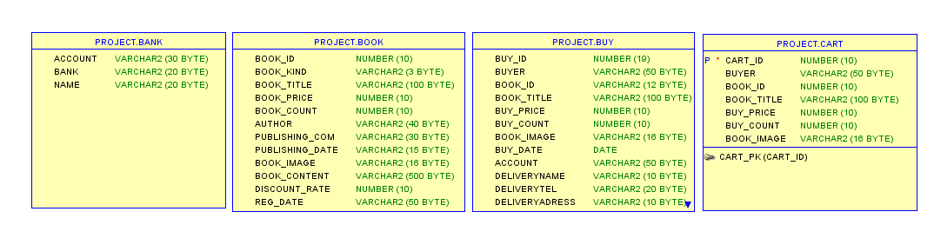
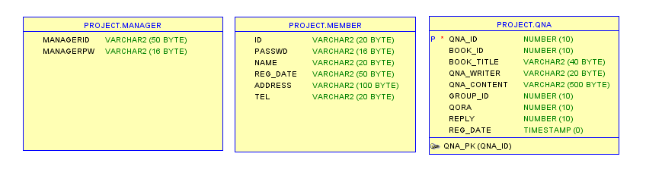


(물리적)

Slide 11
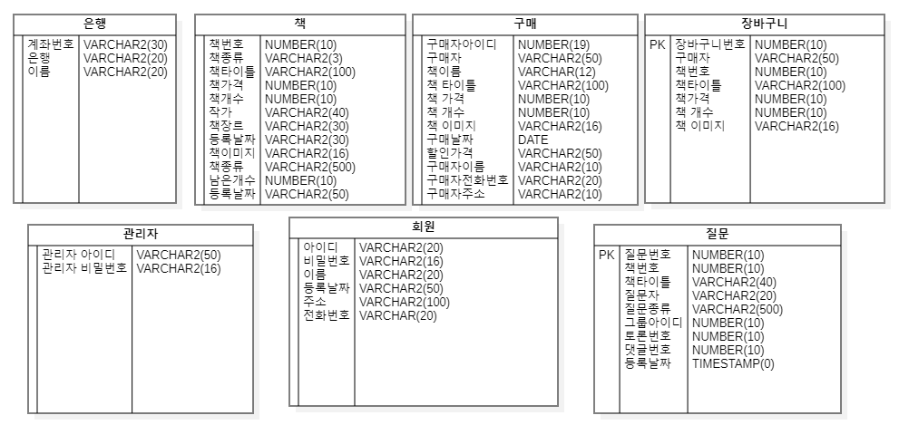
(논리적)

Slide 12



메인페이지
문학
어학
메뉴
도서
상세정보
장바구니
담기
주문하기
주문완료
컴퓨터
전체
도서리스트
Q&A
상품등록
상품수정
더보기
전체 구매목록 확인
로그인
Q&A
답변

Slide 13
메인 페이지
도서상세정보
로고
로그인 창
로고
로그인 창
메뉴
메뉴
도서 리스트 / 도서 상세보기
도서 정보
도서
이미지
Q&A

Slide 14
장바구니
구매하기
로고
로그인 창
로고
로그인 창
메뉴
구매 도서 리스트
구매 도서 리스트
주문자 정보
배송지 정보
구매하기
비우기
주문
취소

Slide 15
관리자 메인
상품 등록
로고
로그인 창
로고
로그인 창
상품관련 작업
도서 정보 등록
분류
제목
가격
수량
저자
출판사
출판일
이미지
내용
할인율
도서 등록
도서수정/삭제
구매된 상품관련 작업
전체구매목록 확인
상품 QnA 작업
상품 QnA 답변
책 등록

Slide 16
상품 수정/삭제
전체 구매목록
확인
로고
로그인 창
로고
로그인 창
도서 리스트
도서 주문 목록
주문번호
주문자
상품명
주문수량
금액
주문일
결제계좌
배송명
배송지 전화
배송지 주소
배송지 상황
수정
삭제
책 등록

Slide 17
QnA
QuA 답변
로고
로그인 창
로고
로그인 창
메뉴
Q&A
도서 정보
도서
이미지
답변
Q&A
Q&A
답변

Slide 18



[메인/ Qna남기기]
[로그인/회원가입]
[장바구니/구매하기]
[관리자 기능 (등록/삭제/답변]
?
?

Slide 19
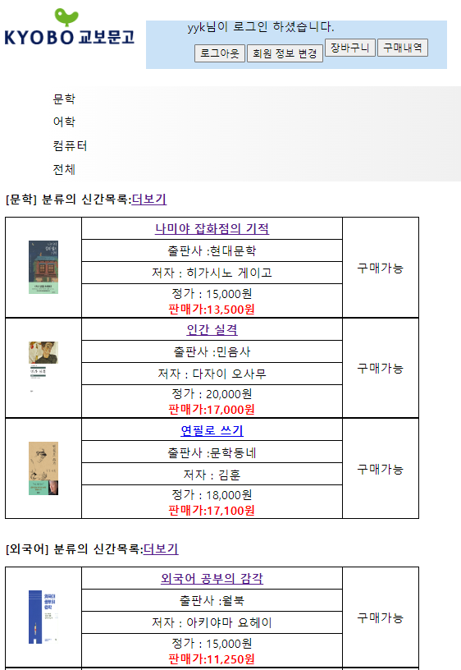
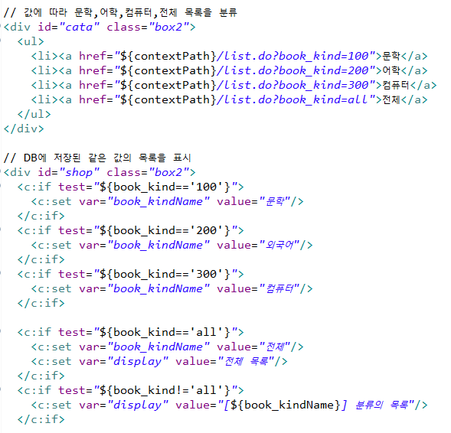
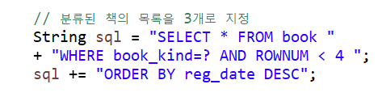
(메인 화면)
메인 페이지에서 문학, 어학, 컴퓨터 전체 중 하나를 클릭하면 해당 값에 따라 분류된 값들을 목록으로 표시하고 책에 대한 정보를 알 수 있다 .

Slide 20
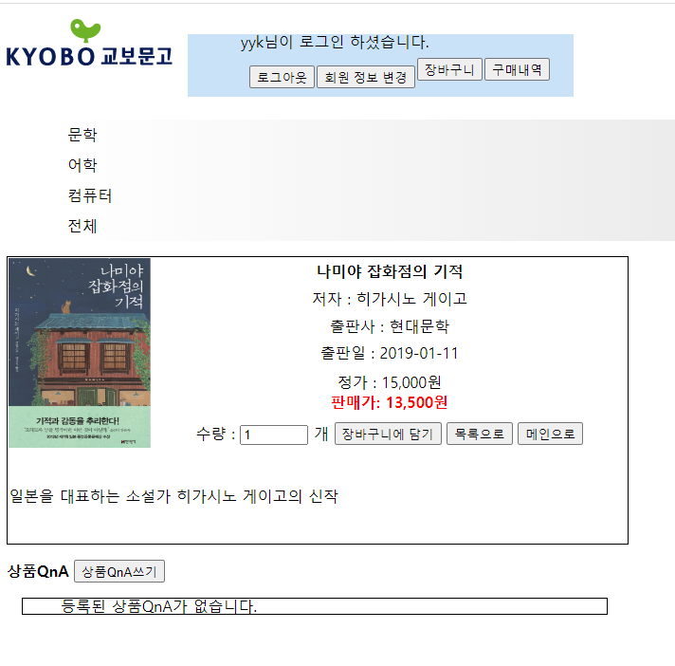


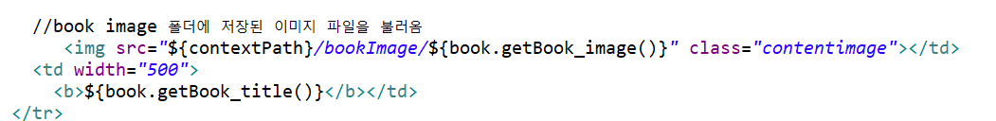
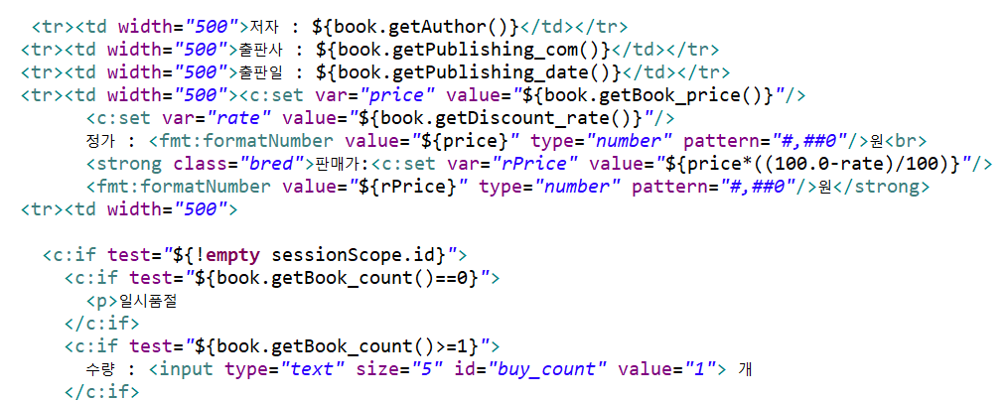
(책 정보)
<DAO>
<Command>
<View>
메인 페이지에서 책 이미지 또는 제목을 클릭하게 되면 DAO -> Command -> View 의 흐름으로 DB에
저장된 값을 책 정보 화면에 출력함

Slide 21
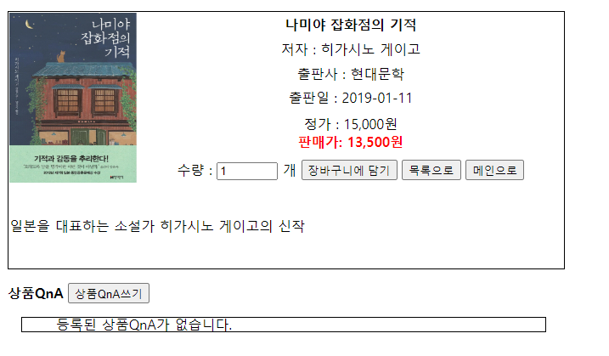
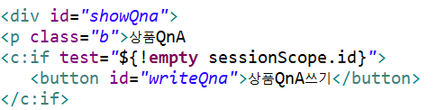
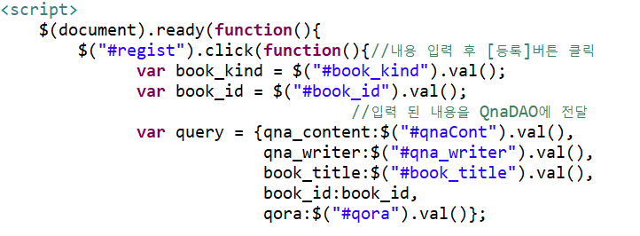

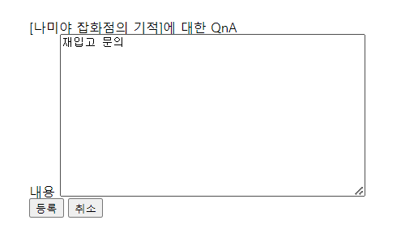
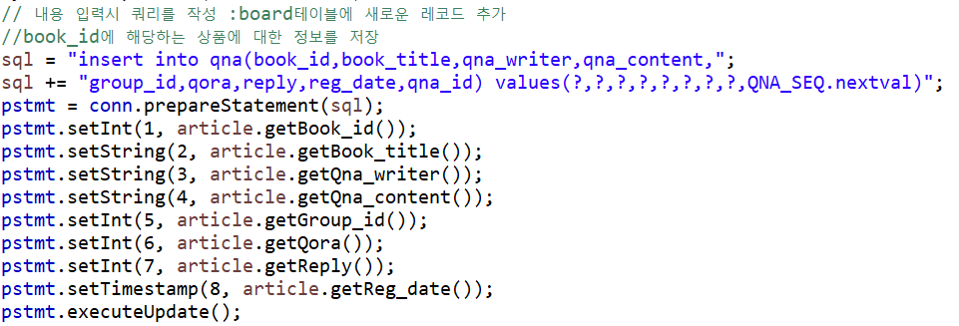
(Qna등록)
<View>
<View>
<QnaDAO>

Slide 22
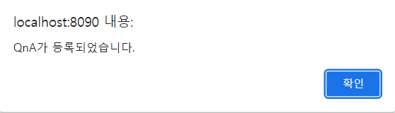
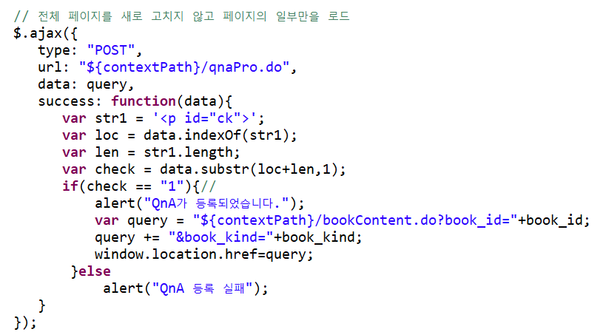
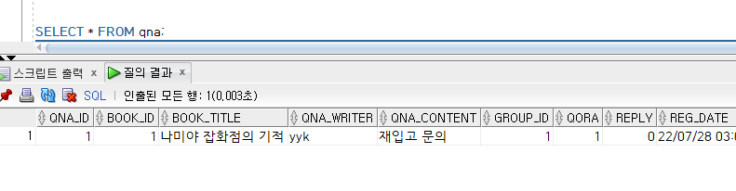
(등록->DB)
상품 Qna에 대한 내용을 작성 후 등록 버튼을 클릭하게 되면, 등록되었다는 문구와 함께 데이터 베이스에 레코드가 추가되며 내용이 저장된다. 그 후에 등록 문구가 화면에 표시되고 책 정보 화면으로 이동한다.

Slide 23
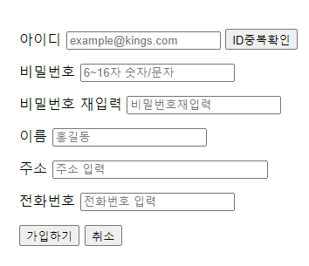
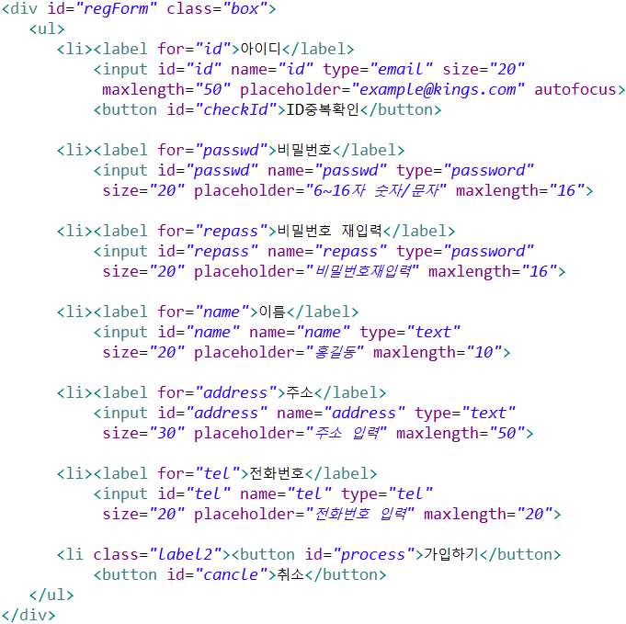
(회원가입)

Slide 24
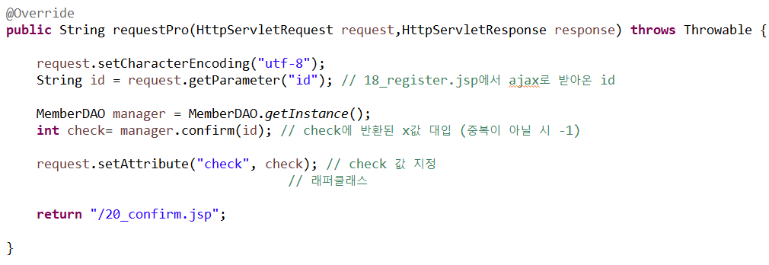
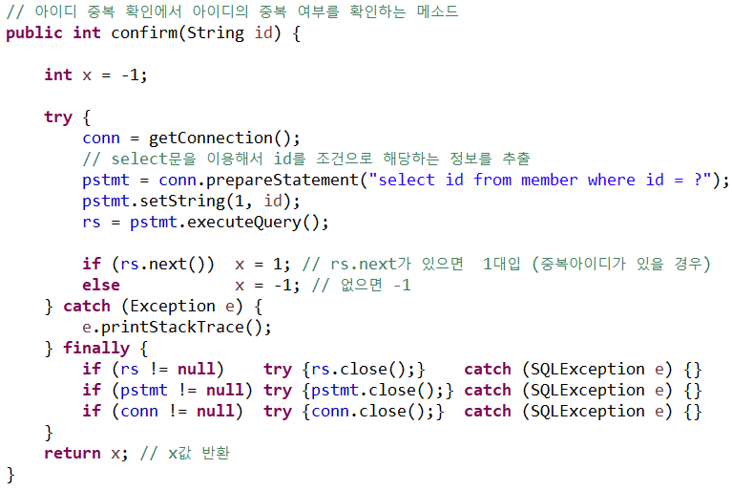
(중복 확인)
중복된 id가 있는지 확인하는 메소드
입력한 ID를 조건으로 select 문을 실행해서 이미 가입된
정보가 있을 경우 1, 없으면 -1을 대입한 후에
값을 jsp로 전달

Slide 25
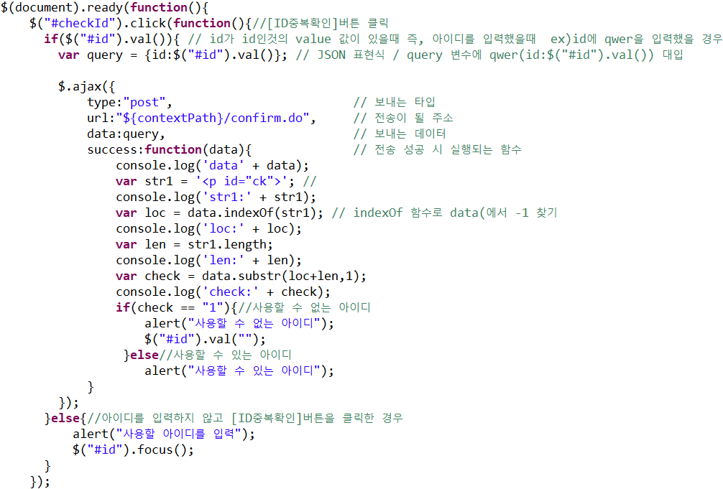
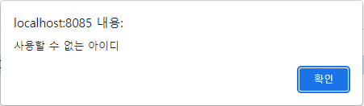
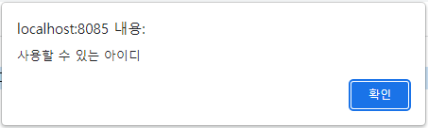
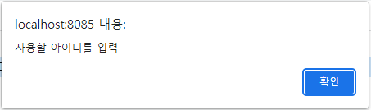
(중복 확인)
전달된 정보를 바탕으로 사용가능 여부를 메시지 창으로 출력

Slide 26
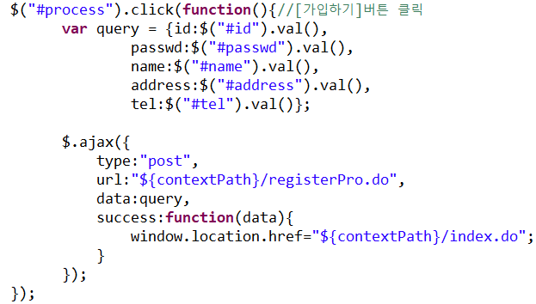
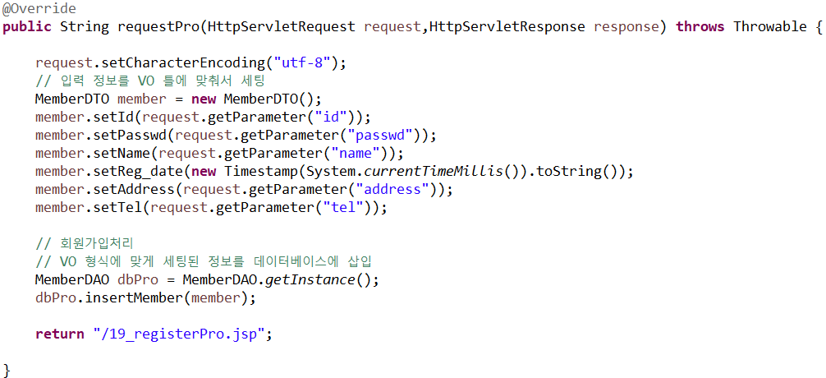
(가입하기)
모든 정보를 입력 후 가입하기를 누르면 입력된 정보를 VO 틀에 맞춰서 세팅

Slide 27
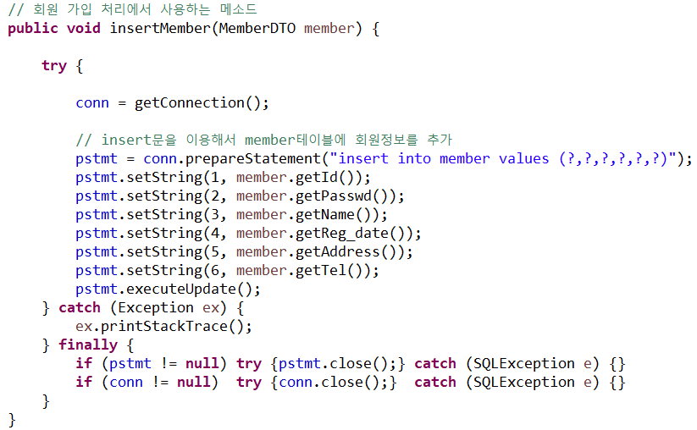
(가입하기)
Insert 쿼리를 실행해서
회원정보를 member 테이블에 추가

Slide 28
(가입하기)
회원가입이 완료되면 메인화면으로 이동

Slide 29
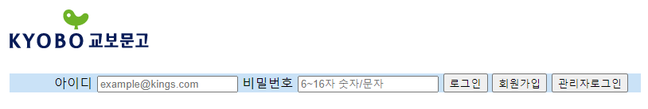
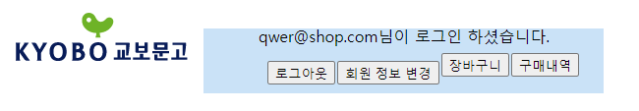
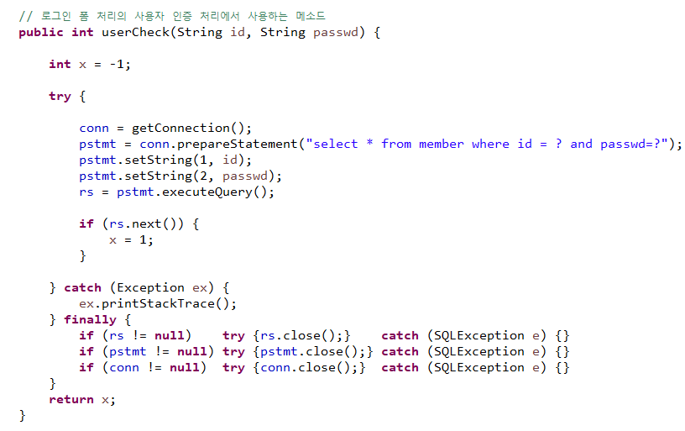
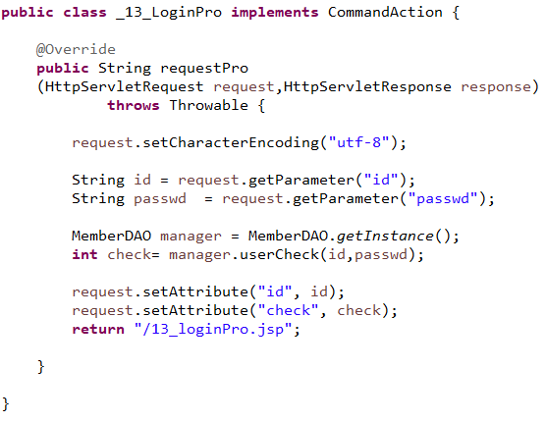
(로그인)
아이디와 비밀번호를 입력하고 로그인을 누르면
MemberDAO에서 select문을 이용하여 아이디와 비밀번호의 값을 찾는다. 그리고 그 값을 받아와서 아이디와 비밀번호가 일치하면
로그인이 완료된다.
Member의 id와 passwd 에 값을 select문을 이용해 찾음

Slide 30
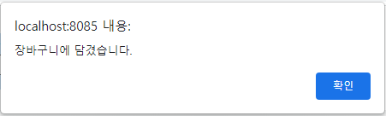
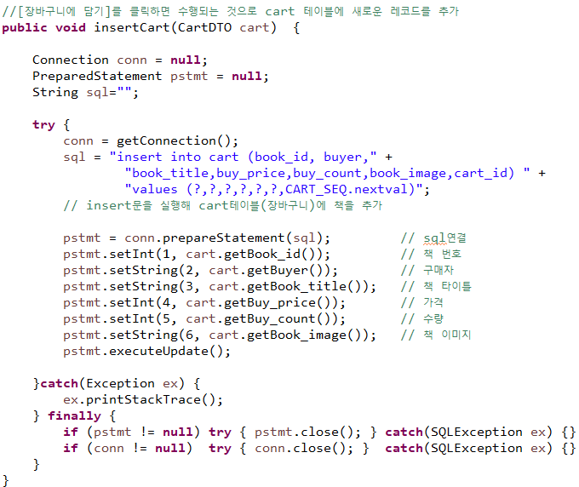
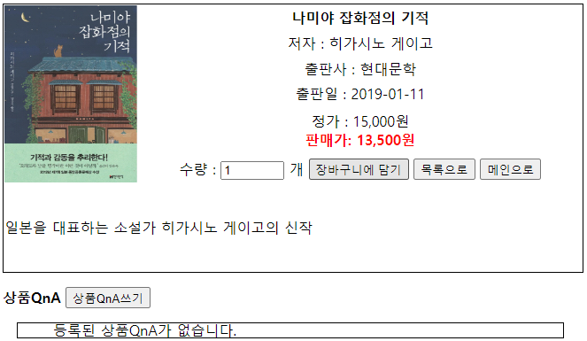
(장바구니)
insert을 사용하여 Cart테이블에 삽입
장바구니에 담기를 누르면 insert문을 이용하여
Cart 테이블 (장바구니)에 선택한 책을 담는다

Slide 31
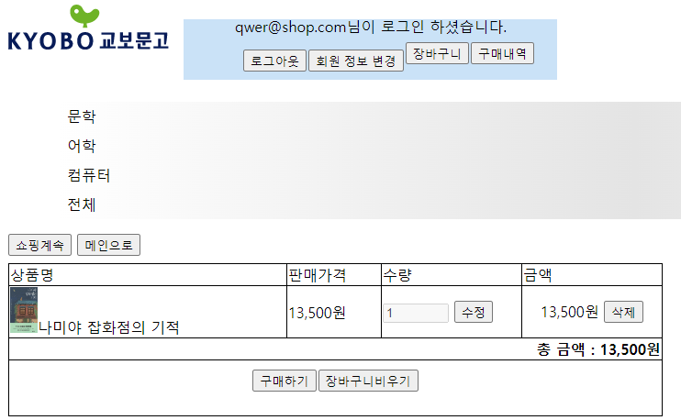
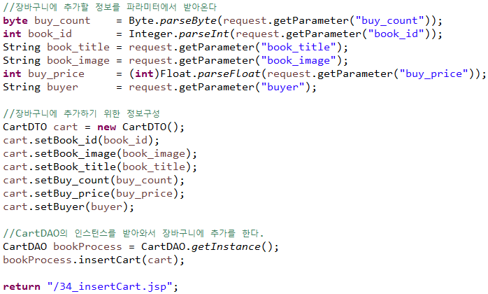
(장바구니)
장바구니를 클릭하면 회원이 장바구니에 담았던 책의 정보를
CartDAO 에서 받아와 보여준다.

Slide 32
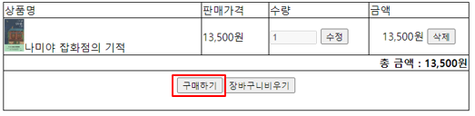
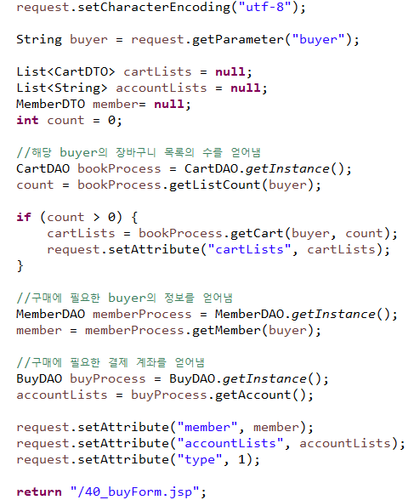
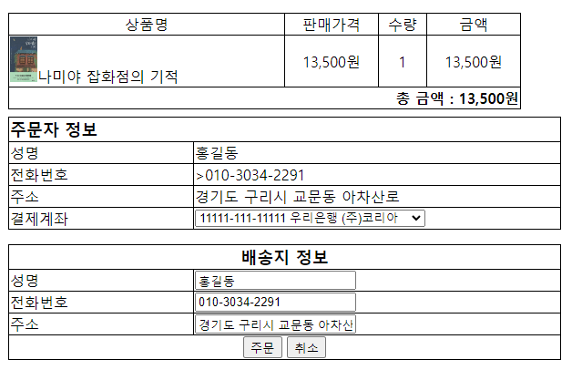
(구매하기)
리스트 초기화
Buyer의 정보를 받아와서 구매자의 정보와 계좌번호를 받아온다

Slide 33
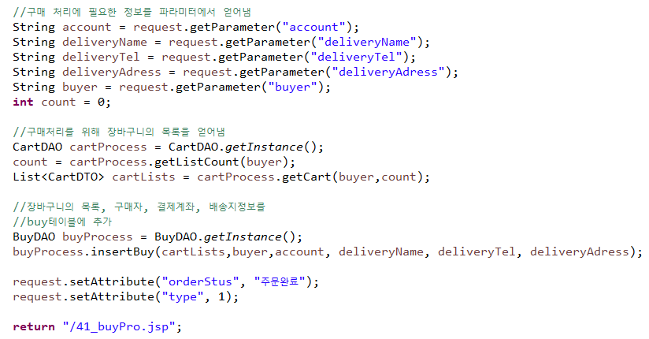
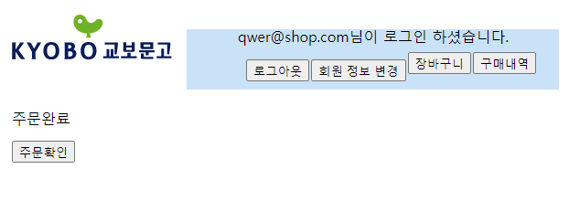
(구매하기)
계좌, 전화번호, 주소, 결제계좌, 사용자 정보 파라미터를 받아온다.
주문 버튼을 누르게 되면 장바구니의 목록 구매자 , 결제계좌, 배송지정보를
Buy 테이블에 추가한다.

Slide 34
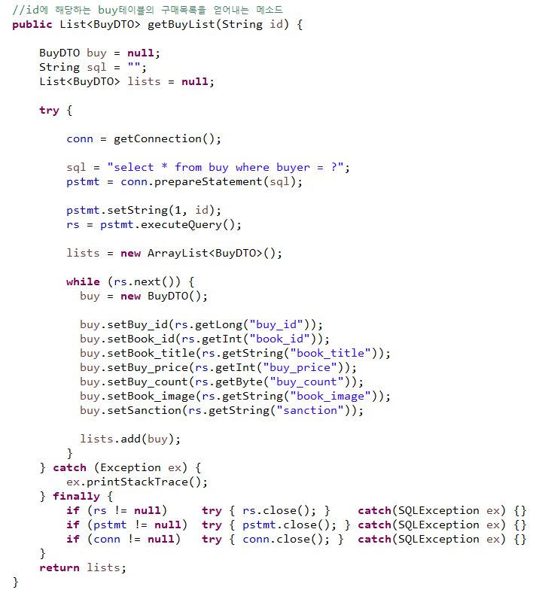
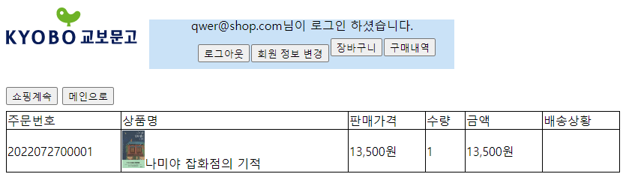

(구매하기)
<BuyDTO> 리스트의 값을 받아와서
Buy에 저장
주문확인을 누르면 id에 해당하는 buy 테이블을 가져와서
구매 목록을 보여준다.

Slide 35


매니저 메인 화면
로그인하지 않았을 경우의 화면 출력
1
2
3
4
1 | 상품등록 버튼을 클릭하면 상품 등록 페이지로 이동
2 | 상품수정/삭제 버튼을 클릭하면 상품 리스트 페이지로 이동하여 모든 분류의 상품을 출력
3 | 전체구매목록 확인 버튼을 클릭하면 주문 목록 화면으로 이동
4 | 상품 QnA답변 버튼을 클릭하면 QnA 답변 화면으로 이동

Slide 36


매니저 상품 등록
Form으로
데이터를
입력 받음
버튼을 클릭하면 각각
관리자 메인, 목록으로 이동

Slide 37

매니저 상품 등록
Form으로
데이터를
입력 받음
책 등록 버튼을 클릭하면
업로드를 수행하고 업로드에 성공하면
책 목록 화면으로 이동

Slide 38

매니저 상품 수정/삭제
책을 분류하는 값
DB에서 전체 책 목록을 불러와 JSP로 전달

Slide 39


매니저 상품 수정/삭제
로그인 상태가 아니면 관리자 메인화면으로 이동
버튼을 클릭하면 각각의 페이지로 이동
등록된 책이 하나도 없으면
상품이 없다는 화면 출력

Slide 40


매니저 상품 수정/삭제
화면 출력
--->

Slide 41

매니저 상품 수정/삭제
수정 버튼을 클릭하면
상품 등록 화면에 수정할 데이터가 입력된 화면으로 이동
삭제 버튼을 클릭하면
상품 삭제

Slide 42

매니저 주문 목록
DB에서 주문 목록의 수를 얻어내
1 이상이면 구매 목록을 JSP로 전달

Slide 43



매니저 주문 목록
로그인 상태가 아니면 매니저 메인화면으로 이동
관리자 메인으로 버튼을 누르면 메인화면으로 이동
주문 내역이 없으면 ‘주문 목록이 없습니다.’ 출력

Slide 44


매니저 주문 목록
화면 출력
(테이블 생성)

Slide 45

매니저 QnA 목록
DB에 등록된 QnA를 불러내 JSP로 전달

Slide 46


매니저 QnA 목록
1
2
3
5
4

Slide 47

매니저 QnA 목록
1 | 로그인 상태가 아니면 관리자 메인화면으로 이동
2 | 관리자 메인으로 버튼을 클릭하면 관리자 메인화면으로 이동
3 | 등록된 QnA가 0개면 ‘등록된 QnA가 없습니다.’를 화면에 출력
4 | 이용자가 질문한 QnA이면 답변하기 버튼을 출력하고 답변하기 버튼을 클릭하면 QnA 입력 화면으로 이동
5 | 관리자가 답변한 QnA이면 수정하기 버튼을 출력하고 수정하기 버튼을 클릭하면 관리자 답변 글이 입력된 QnA 입력 화면으로 이동

Slide 48

매니저 QnA 답변
답변할 글의 정보를 DB에서 불러내 JSP로 전달

Slide 49


매니저 QnA 답변
로그인 상태가 아니면 매니저 메인화면으로 이동
답변하기 버튼을 입력하면 답변한 책의 정보를 추가로 전송
취소 버튼을 입력하면 관리자 메인 화면으로 이동

Slide 50









아직 JSP를 사용하는 부분에서 많은 부족함이 있다는 것을 느꼈다.
JSP의 이해도가 부족하여 문제 파악에 오랜 시간이 걸려 아쉬움
이번 프로젝트에 도움이 되지 못했다 더 열심히 공부해서 조원들한테 도움이 될 수 있도록 보답 해야겠다.
소스코드 해석에 어려움이 있어서
아쉬움이 많이 남고 더 열심히 해야겠다는 생각이 들었다.
메인 메뉴에 메뉴를 CSS로 꾸며서 리스트 작업을 하고 싶었으나 못했다.
늦게 참여해서 팀원들에게 미안하고 고맙다

Slide 51





